Slide 1


Sindrome del compasso aorto-mesenterico: caso clinico e considerazioni terapeutiche
Turati L., Acerbis D., Salvetti F., Barbieri C.,
Bassi F., Buragina G., Sala F., Mariani P.
Chiara Barbieri
S.C. Chirurgia Generale
ASST Bergamo Est
Ospedale "Pesenti-Fenaroli"
Alzano Lombardo (BG)
24-27 Maggio 2026

Slide 2

Sindrome del compasso aorto-mesenterico: caso clinico e considerazioni terapeutiche
Caso clinico
Uomo, 62 anni
Accesso in Pronto Soccorso per iporessia e vomito biliare da 4 giorni
Calo ponderale (5 kg nei 2 mesi precedenti)
Peso 60 kg, altezza 177 cm, BMI 19.2 kg/m²
Anamnesi patologica remota: orchiectomia destra, linfoadenectomia paraortica e radio-chemioterapia adiuvante per neoplasia testicolare a 20 anni

Slide 3
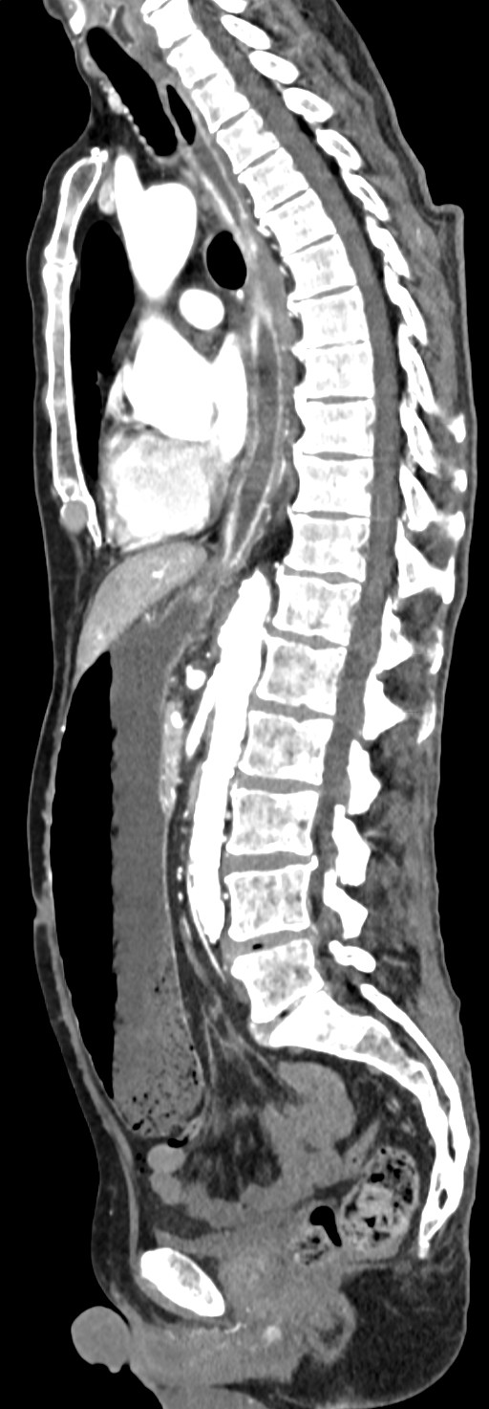
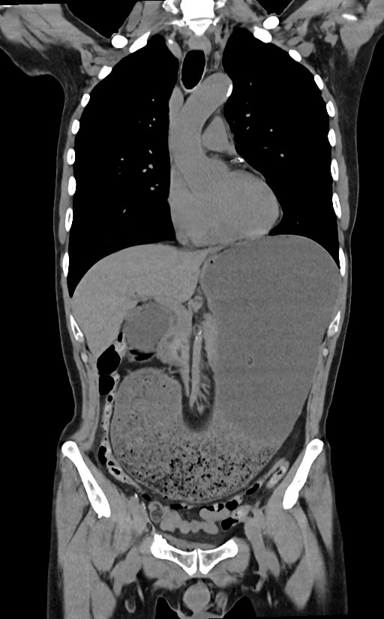
In Pronto Soccorso
Esami ematochimici:
GB 16.120 /µL Hb 163 g/L
Lipasi 74 U/L Creatinina 1.66 mg/dL
PCR 4.3 mg/L CEA/Ca19.9 negativi
TC addome con e senza mdc: imponente gastrectasia con salto di calibro della terza porzione duodenale

Slide 4
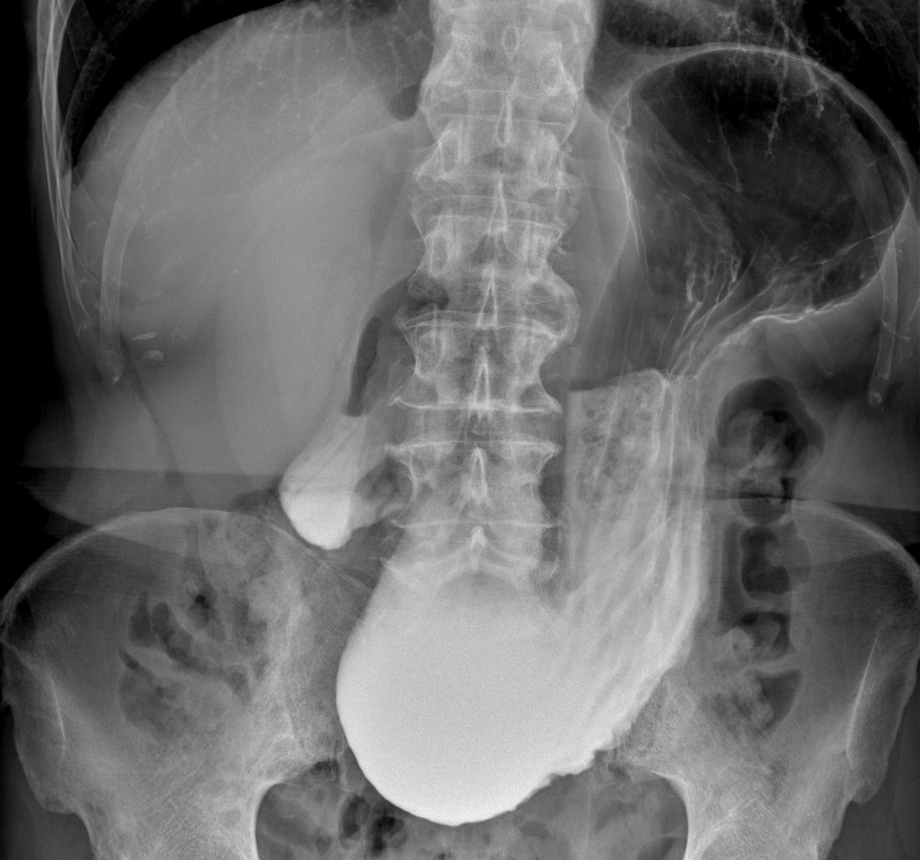
Approfondimento diagnostico
Esofagogastroduodenoscopia (giorno 2):
esofago regolare. Stomaco ectasico a uncino. Piloro incontinente. Stenosi duodenale subito dopo il passaggio D2-D3 senza alterazioni della mucosa.
Conclusioni: stenosi III porzione duodenale ab estrinseco.
Radiografia addome con mdc (giorno 2): importante gastrectasia con stomaco che si porta in pelvi e lenta risalita del mdc.

Slide 5
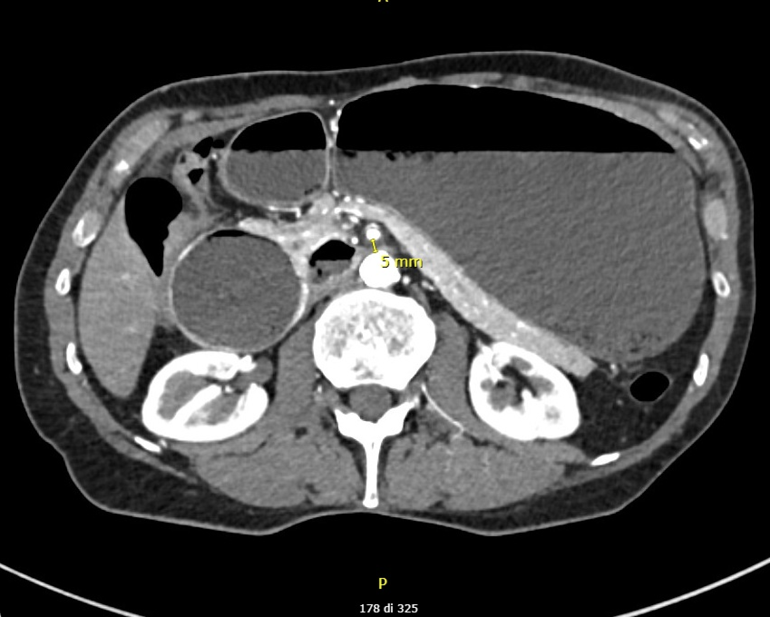
Rivalutazione imaging (1)
Terza porzione duodenale compressa tra aorta addominale posteriormente e arteria mesenterica superiore anteriormente
Distanza aorto-mesenterica minima:
5 mm (valori normali 10–28 mm)

Slide 6
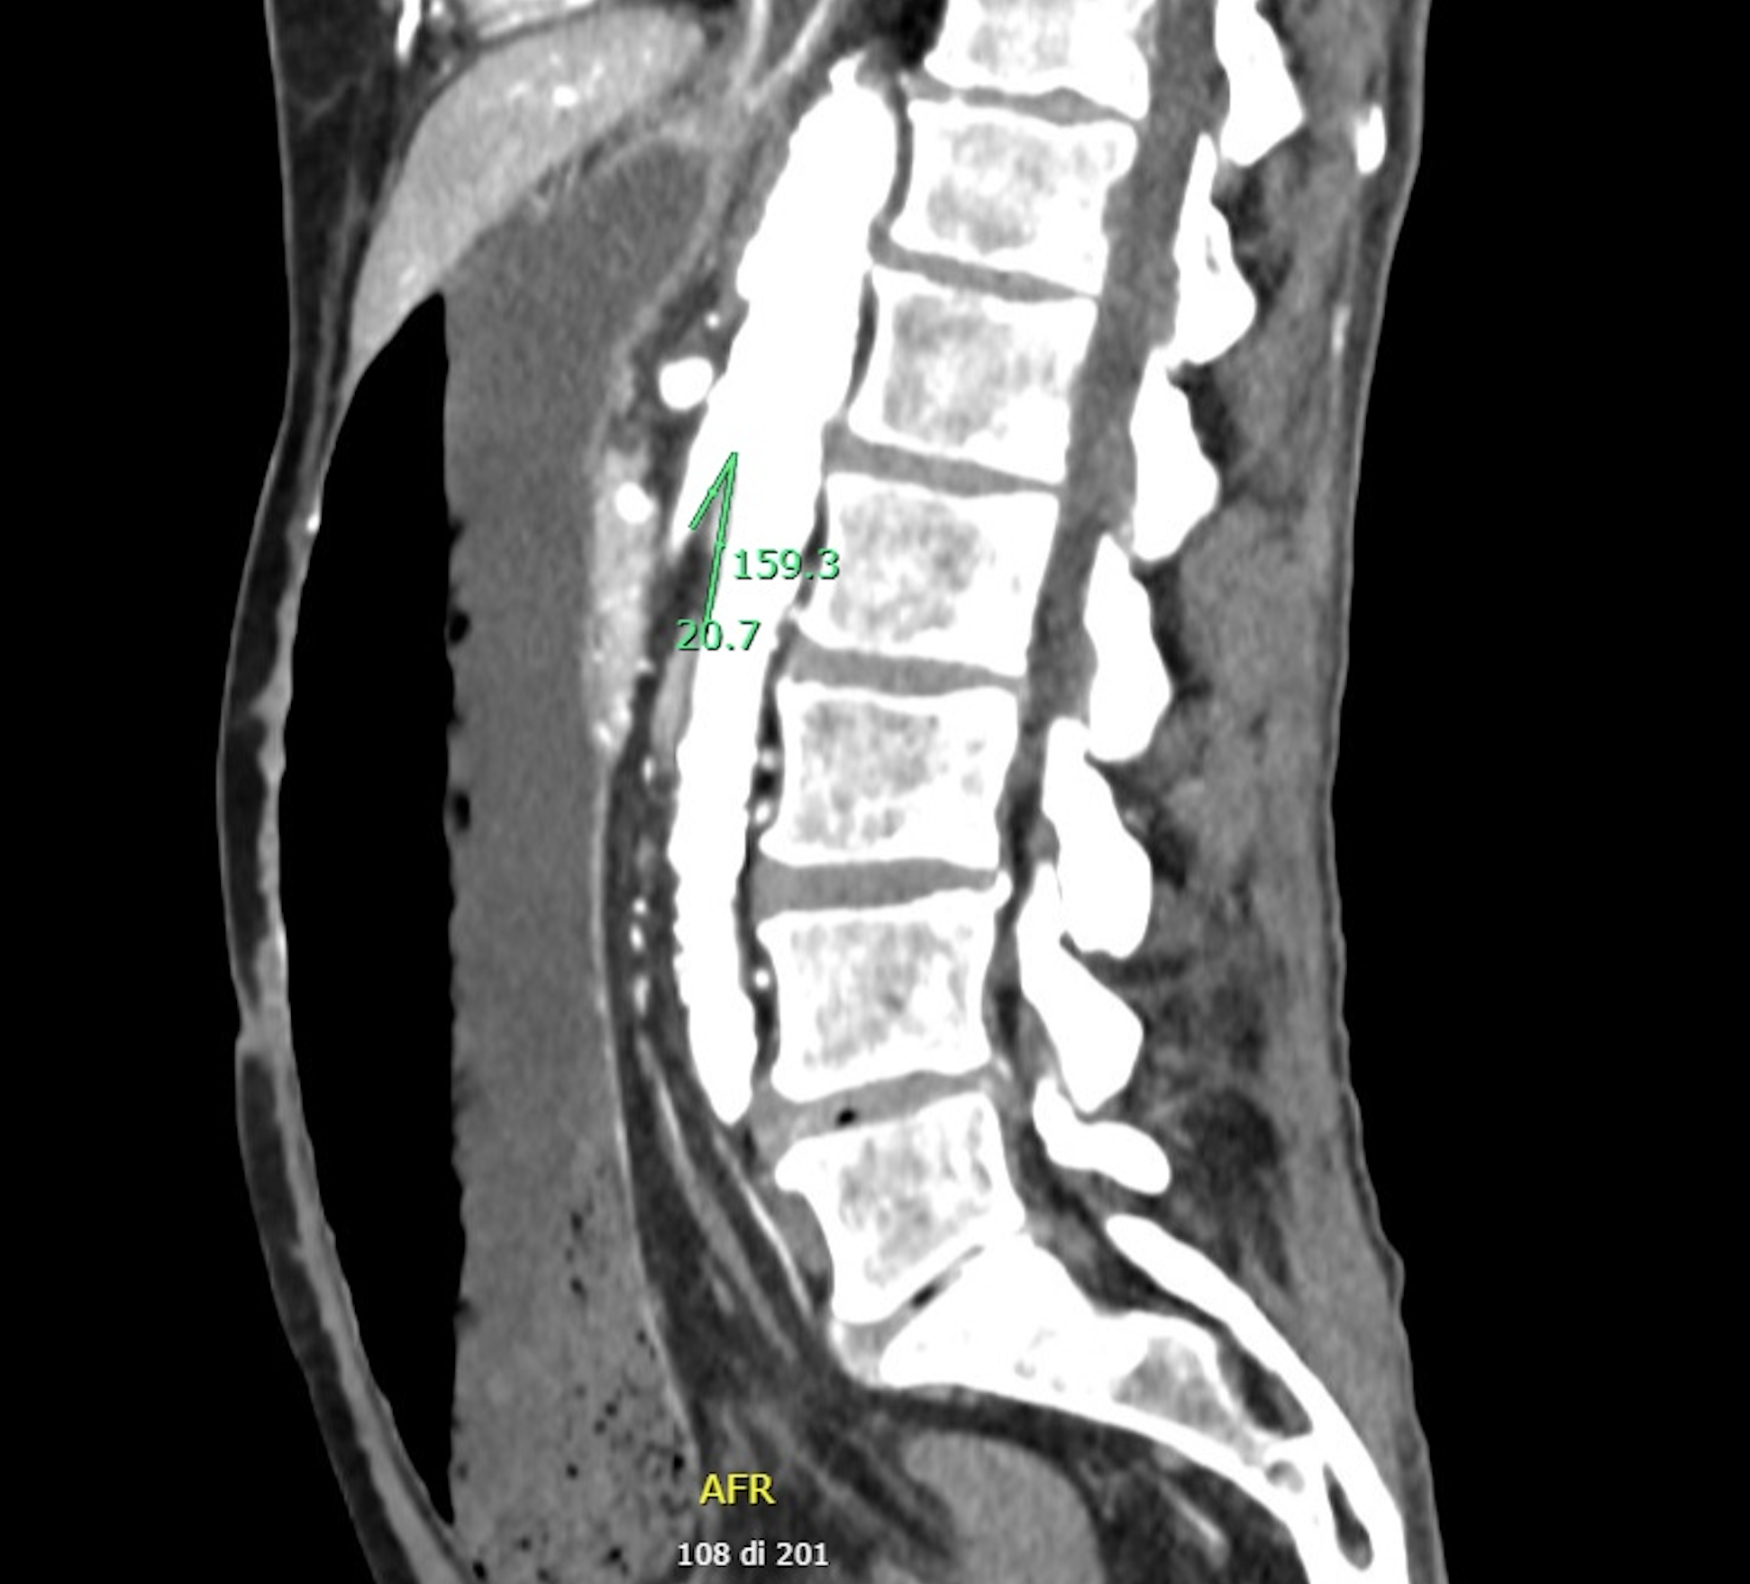
Rivalutazione imaging (2)
Angolo aorto-mesenterico:
20.7° (valori normali 25–60°)
Conclusioni: quadro compatibile con “sindrome del compasso mesenterico”, con ridotto spessore del tessuto adiposo retroperitoneale.

Slide 7
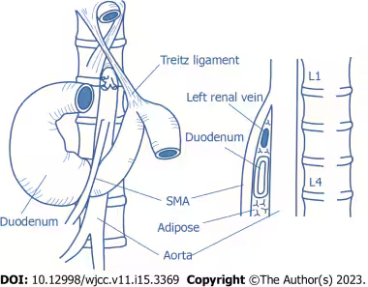
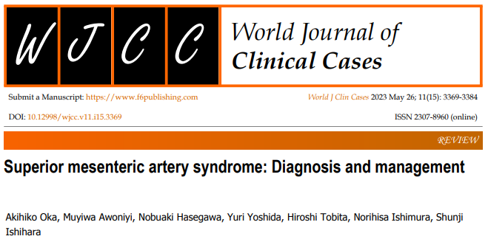
Definizione e rarità
Definizione: condizione rara in cui la terza porzione del duodeno viene compressa tra aorta addominale e arteria mesenterica superiore (AMS), causando ostruzione parziale o completa del duodeno
Patogenesi: perdita del cuscinetto adiposo retroperitoneale e mesenterico che riduce l’angolo aorto-mesenterico e la distanza tra aorta e AMS, comprimendo il duodeno
Incidenza: 0.013%–0.78%

Slide 8
Approccio terapeutico iniziale
Finalità: prevenire ulteriore malnutrizione, verificare il transito, incrementare tessuto adiposo retroperitoneale per aumentare l’angolo aorto-mesenterico
Detensione gastrica con SNG in aspirazione + NPT
Compilazione scheda MUST: rischio elevato → valutazione dietologica: graduale rialimentazione con dieta liquida proseguendo supporto parenterale con accesso venoso centrale e nutrizione parenterale ad alti volumi e introito calorico (Smofkabiven 1970mL, 2200 kcal)
Rimozione SNG e ripresa di alimentazione con dieta semiliquida (giorno 13)
Nausea e vomito persistenti soli liquidi per os e ripresa nutrizione parenterale

Slide 9
Rivalutazione collegiale
Fallimento della terapia conservativa → candidato ad intervento chirurgico
Opzioni:
derivazione duodeno-digiunale
gastrectomia parziale
In considerazione della marcata gastrectasia e della buona tolleranza alla dieta liquida — indicativa dell’assenza di un ostacolo al transito duodenale del secreto bilio-pancreatico — è stata scelta la seconda opzione.

Slide 10
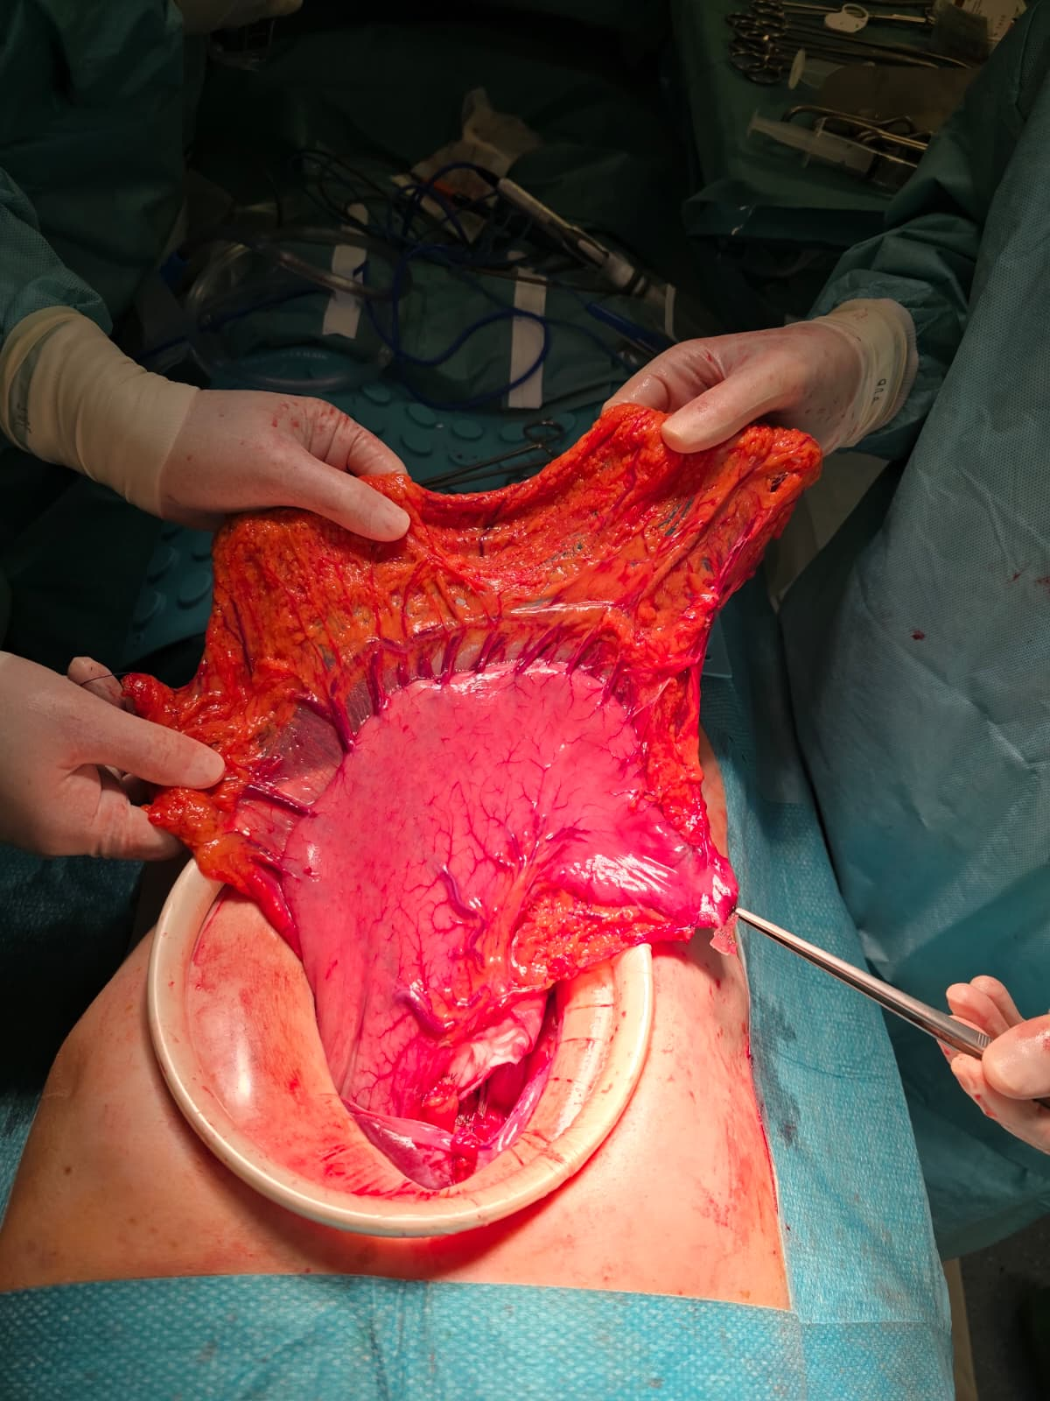
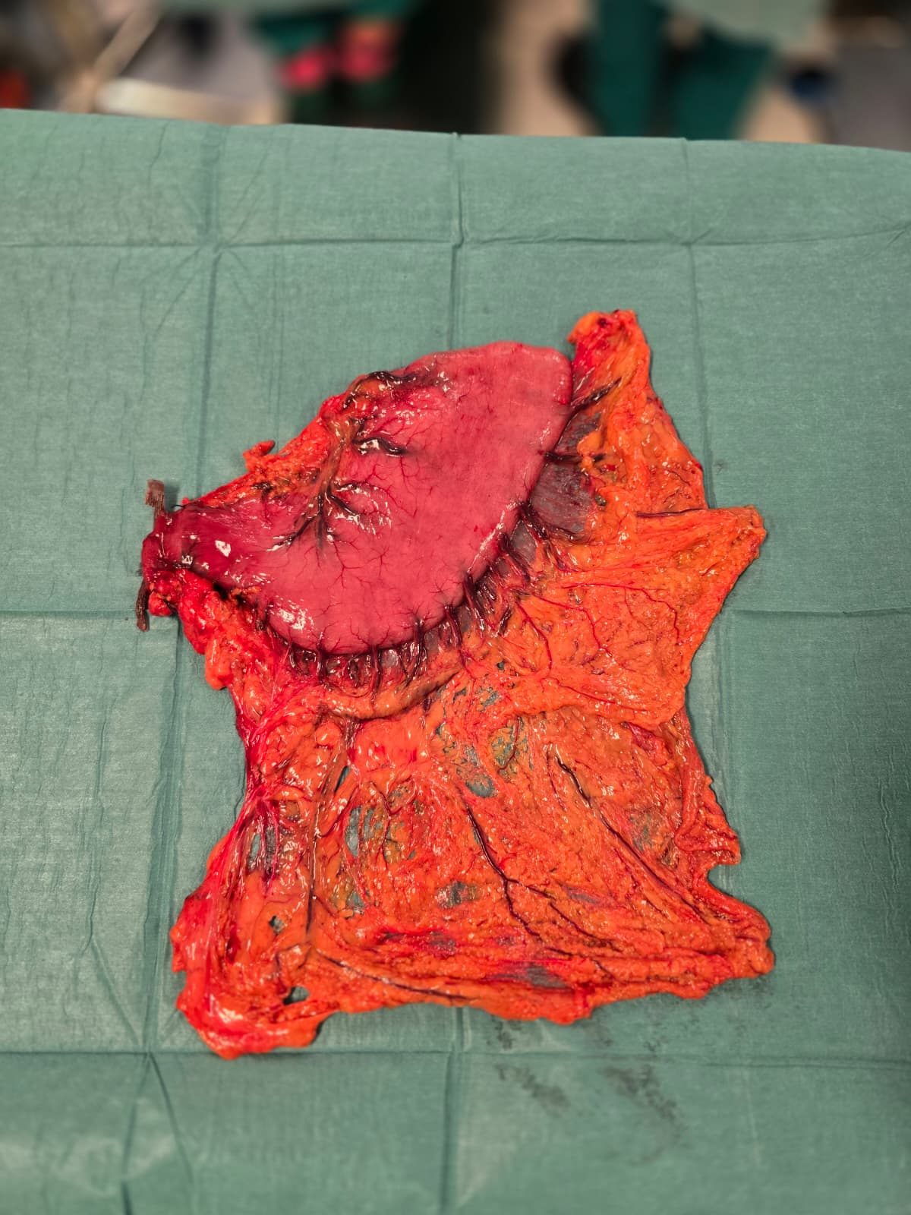
Intervento chirurgico (giorno 27)
Gastrectomia parziale sec. Braun

Slide 11
Decorso postoperatorio
Decorso regolare
Rialimentazione progressiva ben tollerata
Dimissione: giornata post-operatoria 11
Controllo ambulatoriale ad un mese: dieta ben tollerata, incremento ponderale

Slide 12
Gestione nutrizionale post-operatoria
Fase 1
  Nutrizione parenterale + progressione dieta semi-liquida → dieta leggera
Fase 2
  Monitoraggio introiti/peso + introduzione integratori orali
Fase 3 (follow-up)
  Dieta leggera frazionata + integratori orali (Fortimel Compact Protein 1/die, Aminotrofic 2/die)
  Presa in carico territoriale, controllo dietologico a 2 mesi

Slide 13
Conclusioni
Sindrome rara ma da considerare in assenza di causa organica di compressione della terza porzione duodenale in pazienti con sintomi ostruttivi gastroenterici alti e calo ponderale
Importante rivalutare le immagini con collega radiologo per le misurazioni e la diagnosi
Terapia per step: conservativa prima, chirurgica se fallimento
Follow up nutrizionale/dietologico fondamentale

Slide 14




